Slide 1
Hálózati kommunikáció 6.
Andok Mónika

Slide 2
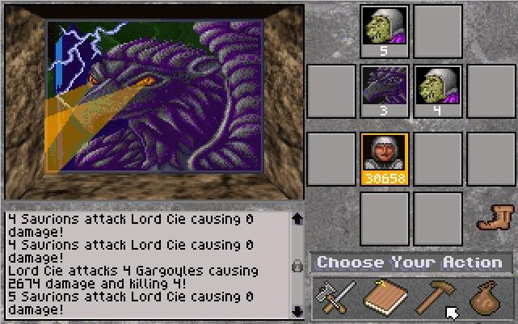
Hálózati kommunikáció 6.
Az internet pszichológiája
Fake It - to control your digital identity: Pernille Tranberg:
https://www.youtube.com/watch?v=cRrgD-4-D8s
Patricia Wallace
http://patriciawallace.net/
Az internet környezetei, kontextusai:
a világháló, az elektronikus levelezés, aszinkron vitafórum, szinkron csevegés, blog, közösségi hálózatok, Twitter és texting, virtuális valóság, élő interaktív videó, mobil applikáció.

Slide 3
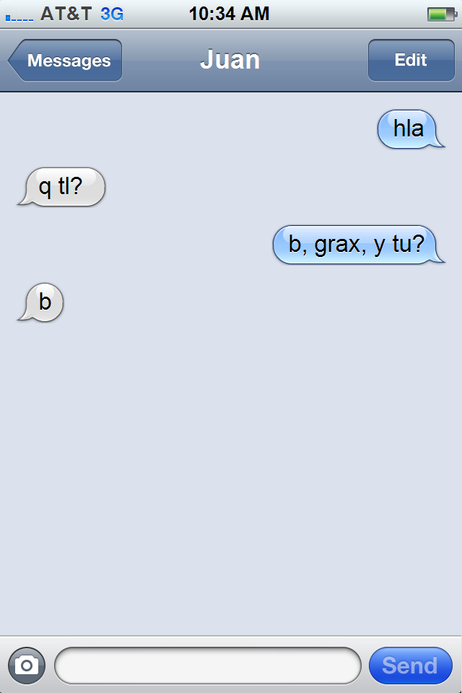
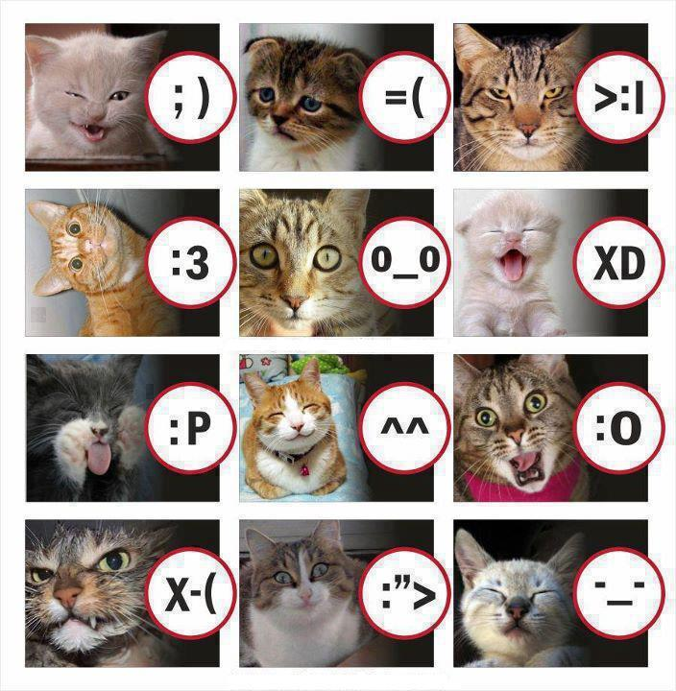
Hálózati kommunikáció 6.
A nyelv a hálón
Az internet pszichológiájába beletartozik, hogy miként, mire és hogyan használja az ember a nyelvet.
Az érzelemkifejezés fontossága, hiánya:
Emotikonok – emoji, etnikai emojik
Rövidítések:

Slide 4
Hálózati kommunikáció 6.
Online személyiségünk
Benyomáskeltés - Melegszívű – hűvös: Solomon Asch kísérlete
Az interneten az első benyomás alapján:
Hűvösebbnek
Lobbanékonyabbnak
Feladat-orientáltabbnak látszunk
Okok –
Amit begépelünk, az nem teljesen az, amit mondanánk
Társasági, társalgási gesztusok, elemek elhagyása

Slide 5
Hálózati kommunikáció 6.
Benyomáskeltés
Az emberek megítélése, benyomásaink kialakítása során használunk: kategóriákat és sztereotípiákat. Két legfontosabb: nem, kor
Más lesz a weblapon és a SNSs felületeken
Offline – online: lassabb és nem egyenletes, inkább hullámvasúthoz hasonló
Név, e-mail cím: név@edu/gov/com/org. hu/uk/
Név választás: 45% valamilyen módon utal magára a személyre, 8% saját név, 6% mese, stb hős
(kukac@ponthu.hu – Furcsa nevek 104. hely)

Slide 6
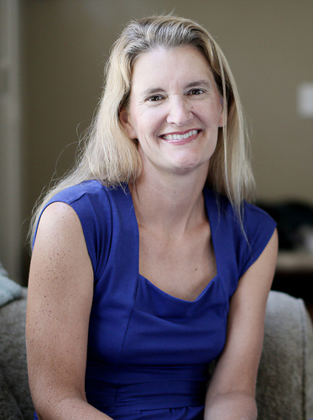
Hálózati kommunikáció 6.
Az öt nagy személyiség vonás:
Extraverzió – Yahoo használók, vicces e-mail cím
Barátságosság - nők
Lelkiismeretesség – magasabb karakterszámú cím
Érzelmi stabilitás – női felhasználók
Kultúra/Intellektus – saját név
Nárcizmus – Twenge, Jane
https://www.theatlantic.com/magazine/archive/2016/
09/has-the-smartphone-destroyed-a-generation/5341
98/

Slide 7
Hálózati kommunikáció 6.
Online álarcok és jelmezek
„Hazugság nélkül az emberiség elpusztulna kétségbeesésében vagy unalmában.” (Anatole France)
Szerepjáték – önmagában nem rossz , de 24 órában?
Gyerekkor – kamasz – fiatal felnőtt: kísérletezés az identitással
Miként áll rajtunk a jelmez, a szerep?
Miként reagálnak erre mások?
Fluid identity - https://www.youtube.com/watch?v=bgEA4iM8CHc
Zavaró: nem csere, kor csere
Ezeket az identitásokat a való éltben nem tapasztaltuk volna meg, vagy csak lassabban – és nincsenek következményei.
https://www.youtube.com/watch?v=uFAigWTeX5Y

Slide 8
Hálózati kommunikáció 6.
Csoportdinamika a kibertérben
Mások jelenléte befolyásolja a viselkedésünket, fontos számunkra a társak jelzése. De, létrejöhet-e a csoportkohézió a számítógép közvetítette környezetben?
Két végpont:
Már ismerték egymást az offline környezetben is.
Csak online felületen alakult ki a csoport.
Konformitás – a csoportnak szüksége van némi kiszámíthatóságra. (Allan Funt – lift, Solomon Asch - vonal)
A személyes jelenlét hiánya miatt a neten kisebb a csoportnyomás. Hiányoznak a szakértelemre, státuszra utaló jelzések.

Slide 9
Hálózati kommunikáció 6.
Csoportnorma, csoport polarizáció
Internethez kapcsolódó viselkedési szabályok: netikett, hármas szabály
Digitális szemrehányás – Wallace példája – „varangyolás”
Polarizálódás: szélsőséges vélemények a neten, erőteljes vita.
A hasonszőrűek könnyen egymásra találnak – s az ellentétükre is.
Turkle – később a közösségi médiát más súrlódásmentes felületnek nevezi.
Virtuális munkacsoport – a vártnál kevésbé hatékony.
http://www.lifewithalacrity.com/2005/10/dunbar_group_co.html

Slide 10
Hálózati kommunikáció 6.
Csoportkonfliktus és csoporton belüli együttműködés
Musafer Sherif – Robbers Cave – i kísérlet
Internet:
Ha van közös cél, csökken a feszültség.
Ha külső betolakodót észlelnek, akkor jobban összezárnak.
MUD: 1. Teljesítők, 2. Felfedezők, 3. Társaságiak, 4. Gyilkosok
 | Cselekvés
Játék | Gyilkosok | Teljesítők | Világ
 | Társaságiak | Felfedezők
 | Kapcsolat

Slide 11
Hálózati kommunikáció 6.
Agresszió a hálón
https://www.youtube.com/watch?v=9HsuuRt_OdY (FELKAVARÓ !)
Már az első empirikus kutatások elképesztő mennyiségű gúnyolódást, szitkozódást és sértettséget tártak fel a hálón. Sokkal többet mint a F2F személyköziben. (5,6 % élvezi a trollkodást)
Sértések: szerepünket, alkalmasságunkat, fizikai küllemünket.
Forrása lehet
frusztráció (lassú adatátvitel, navigációs problémák, szinkron csevegésnél a késlekedés.)
Anonimitás
Fizikai távolság
Következmények észlelésének elmaradása

Slide 12
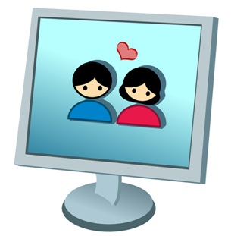
Hálózati kommunikáció 6.
Vonzalom a hálón
Az internet lehet küzdőtér, de lehet találkahely is.
Faktorok:
Fizikai vonzerő
Fizikai közelség
Hasonlóság
Spirális dinamika
Humor
Feltárulkozás

Slide 13
Hálózati kommunikáció 6.
Fizikai vonzerő
Kellemes külső – belevetítés: melegszívű, barátságos, sikeres.
Kísérlet – telefonbeszélgetés átlagos, kifejezetten csinos lánnyal.
Fizikai közelség – a közelség a meghittség jele, intimitást is magában foglalhat.
Az interneten ennek megfelelője a találkozási gyakoriság.
A vonzalom törvénye – hasonlóság: a közös attitűdök arányából meg lehet mondani, kedvelni fogják-e egymást .

Slide 14
Hálózati kommunikáció 6.
Spirális, egymást erősítő váltakozás.
Viszontszeretjük azt, aki minket kedvel.
Humor – más emberen viccelődni nem vonzó, magunkon viccelődni igen.
Feltárulkozás – lehet kölcsönös, de a többes identitások miatt veszélyes is! A médium természete miatt könnyebben megy mint F2F.
A dating oldalak és a „long tail”.

Slide 15
Hálózati kommunikáció 6.
Mediatizált személyközi kommunikáció és a személyes kapcsolat:
A társalgás jelentősége – Sherry Turkle
Turkle TED Talk https://www.youtube.com/watch?v=t6Xr3AsBEK4

Slide 16
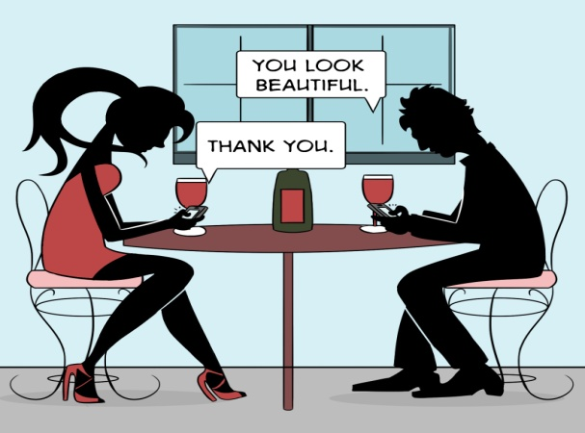
Hálózati kommunikáció 6.
A face-to-face személyközi kommunikációban, a társalgásban, a klasszikus beszélgetésben rejlő többlet, az ebben való jártasság, gyakorlat.
A szöveges üzenetküldés, a texting hátrányai

Slide 17
Hálózati kommunikáció 6.
A szöveges üzenetküldésre került a hangsúly, s ezzel veszítenek a face-to –face kommunikációs rutinból:
Empátia
Önértékelés, önbizalom, önismeret
Bizalom
Figyelem
Másokhoz való odafordulás
Szemkontaktus fenntartása
Intimitás megtapasztalása
Közösségiség megtapasztalása
A technológia nem akkor probléma, ha távol vagyunk egymástól, hanem akkor, amikor együtt vagyunk és másnak üzengetünk.

Slide 18
Hálózati kommunikáció 6.
Beszélgetés : csatlakozni egy beszélgetéshez azt jelenti, hogy elképzelem a másik gondolatait, empatikus vagyok, élvezem a gesztusait, a humort, az iróniát.
Online adatok:
A felnőttek hat és fél percenként ellenőrzik telefonjukat
A tizenévesek 25 %-a ébredés után öt percen belül megnézi az online felületeit.
A tizenévesek 80 % a telefonjával alszik.
Átlagban napi száz szöveges üzenetet küldenek.
A tizenévesek 44 %-a mindig bejelentkezve marad (még vallási szertartáson is vagy sportolás közben).
FOMO - Fear of Missing Out

Slide 19
Hálózati kommunikáció 6.
Empátia: képes vagyok belehelyezkedni a másik pozíciójába, képes vagyok azonosítani a másik érzéseit.
A technológia nem vezet az empátia teljes hiányához,
de csökkenti annak szintjét.
A 12 éves egy 8 éves szintjén áll.
Konrath – O’Bien - Hsing: egyetemisták
esetében 40%-kal csökkent az empatikus
jelzések száma.
Viselkedésemmel megbánthatok másokat – ennek belátása, majd bocsánatkérés.
Kiber-bántalmazás – empátia hiányát is jelzi.

Slide 20
Hálózati kommunikáció 6.
Miért választják a szöveges üzenetküldést?
Félelem a nyitott végű beszélgetésektől.
Félelem az intimitástól.
Attól való félelem, hogy nem tudják kontrollálni a róluk kialakított képet
Félelem a váratlanságtól.
Félelem a visszautasítástól.
Félelem az azonnali reakciótól.
Turkle: éppen a beszélgetésben rejlő váratlanság potenciál az, ami lehetővé teszi, hogy megtudjunk valami újat, szokatlant, meglepőt a dolgokról, gondolatokról, magunkról és a másikról.

Slide 21
Hálózati kommunikáció 6.
Az érzelmi kapcsolódás mértéke
Face-to-face kommunikáció
Audio chat
Video chat
Szöveges üzenetküldés
Mélyinterjúk sora utalt rá, hogy az alanyok emocionális központja a Facebook.
Közösségi média paradoxon: depresszió, társas elszigeteltség (cockpit)
Jim Rawson: https://www.youtube.com/watch?v=5txst5mOywM

Slide 22
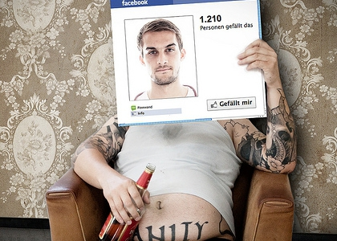
Hálózati kommunikáció 6.
Valós én - a közösségi médiában bemutatott én (SSP- Selective self-presentation)
Ki akar ma meccset nézni?
A FB 10-ik születésnapjára készítette egy algoritmust, mely létrehozza a felhasználók életének kollázsát, értsd a legtöbb like-ot kapott posztok, képek. Turkle – néha egészen szürreális a kontraszt.
Családban – családi beszélgetés:
védett idő és védett tér –
idealizált családkép.

Slide 23
Hálózati kommunikáció 6.
Problémák a CMC-vel (Computer-mediated Communication)
A fiatalok nem veszik fel a szemkontaktust.
Nem tudnak koncentráltan, hosszú ideig figyelni.
Arról beszélgetnek, ami a telefonjukon van.
Nem figyelnek, így nem is reagálnak a másik testbeszédére.
Nem érdeklődnek a többiek iránt.
Turkle: programozó fiú (26) és a Google Glass. Nem tudja elmondani, szavakba foglalni ami körülötte van, amit lát, de nem baj, a GG képet és videót készít, ezt osztja meg másokkal.

Slide 24
Hálózati kommunikáció 6.
Szöveges üzenetküldés és kapcsolat
Konfliktus kezelés:
Exportált konfliktus, hűvösebb, kevésbé indulatos, bántó. „Félek, elöntenek az érzelmek!”
2. Dokumentálás
A konfliktusok és tágabb értelemben a kapcsolat dokumentálása, archíválása.
Turkle: nem technológia ellenes, de látni kell a negatívumokat is. A technológia az információs kapcsolattartást segíti a kapcsolatban, de a kohéziót csökkenti.

Slide 25
Hálózati kommunikáció 6.
Turke leírja ezen folyamatokat többféle társas környezetben:
Magány, önreflexió - Happiness Tracker - Cara története https://www.trackyourhappiness.org/
A család – mit tanul meg a gyerek?
Barátság - Find my Friends https://itunes.apple.com/us/app/find-my-friends/id466122094?mt=8
Romantikus párkapcsolat – Tinder
Oktatásban - nem figyelnek egymásra, csoportkohézió, dinakima
Munkahely
Nyilvánosság

Slide 26
Hálózati kommunikáció 6.
Köszönöm a figyelmet!

